Slide 1
Pop art
Richard Hovanyecz 9.A

Slide 2
Vznik
Vznikol v Anglicku.
Prvý krát ho predstavil ...
...

Slide 3
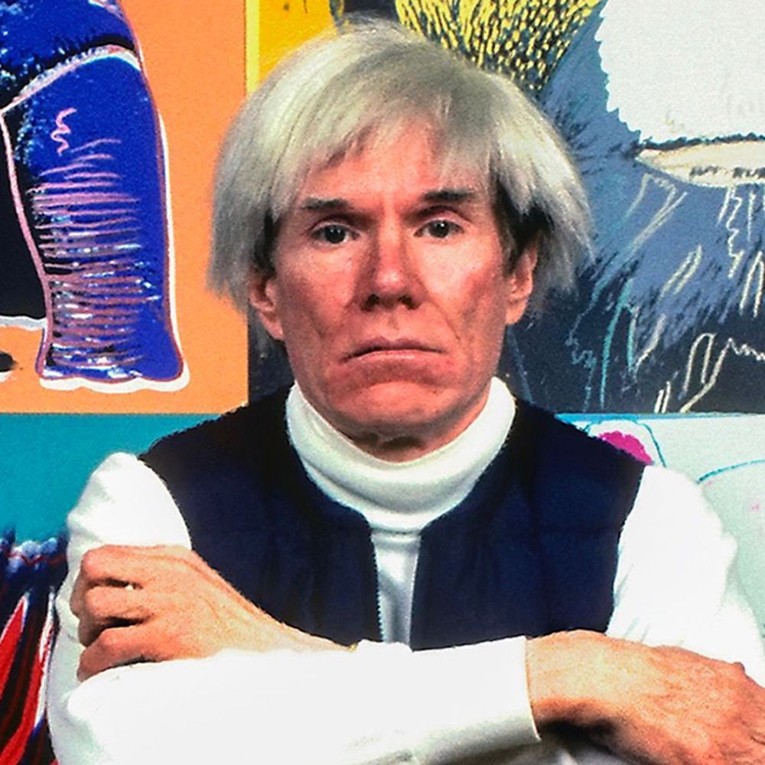
Andy Warhoh
Narodil sa 6. augusta 1987 v Pittsburghu
Jeho rodina pochádzala z Rakúsko-Uhorska
Bol hlavným predstaviteľom Pop artu

Slide 4
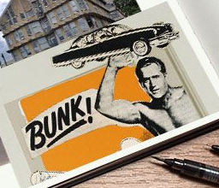
Nezávislá skupina
Založená v Londýne v roku 1952
Pozostávala hlavne z mladých maliarov, sochárov a architektov
Jej členovia ako prví začali nazývať tento štýl Pop art.

Slide 5
Am 2.0
Bol raz jeden cavo, a potom nebol tento cavo bravo bravo brano oprano doprano popravou dopravou mestskou hromadnou posratou prostatou stratou mrakov drakov pakov lakov saklov harkov narokov otrokov postrekov ostrekov Lorenzov Parkinsov Talianov Madarov anjelov futbalistov hakacov kakacov pagacov titicacancov indov vdou privodov odvodov rozvodov navodov hromovodov zvonov nominantov hackerov sekerou harpunou klavesou navesov tarzanov balzanov tiranov piranou satirou maticou treskucou lavicou levicou spravnou nespravnou odovodnenou pricinou skumavou chemiou lapraskopiou Sekirou Gigachadov niggerov diggerov rytierov mastou laktou aktovkou stovkou desinou ucebnicou Salamunovou hadicou

Slide 6
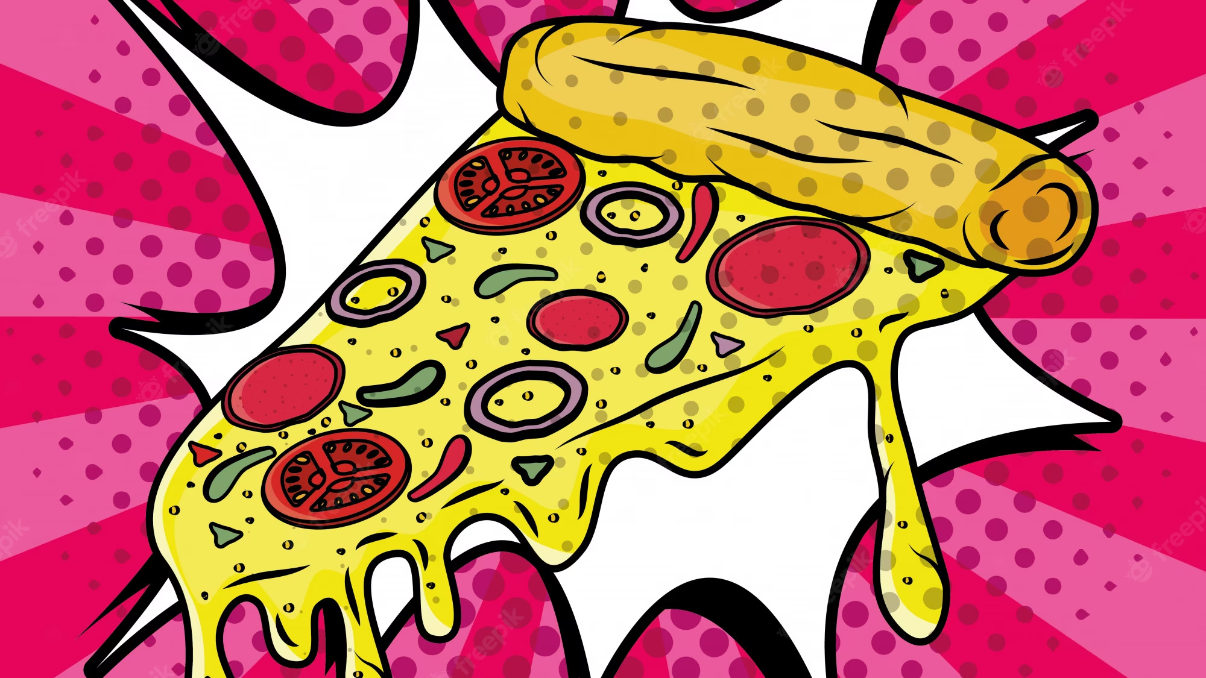
Charakteristika
Pop art ma 5 hlavných charakteristických črtov, a to
Rozpoznateľné útvary (celebrity, polievkové plechovky, dopravné značky...)
Výrazné farby (Svetlé, sýte, najmä mixy pigmentov červenej, zelenej a modrej)
Irónia a satira (?)
Málo...

Slide 7
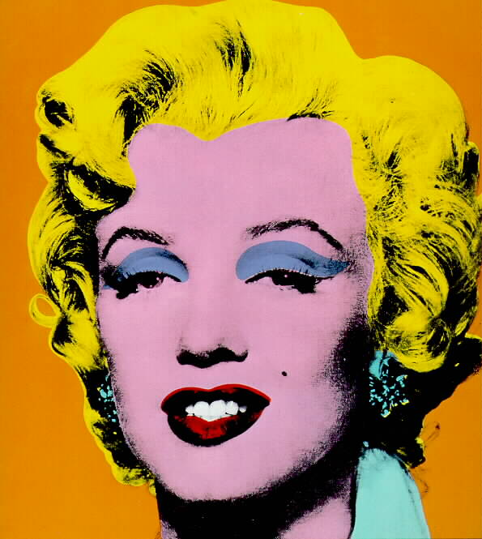
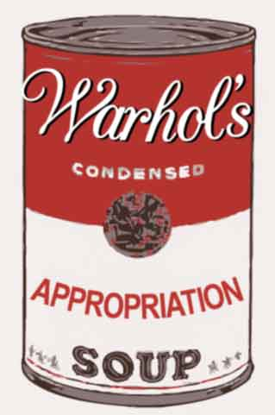
Využitie
Popart sa často používa v reklamách, komiksoch, logách, obaloch na plechovky a aj portrétov.

Slide 8
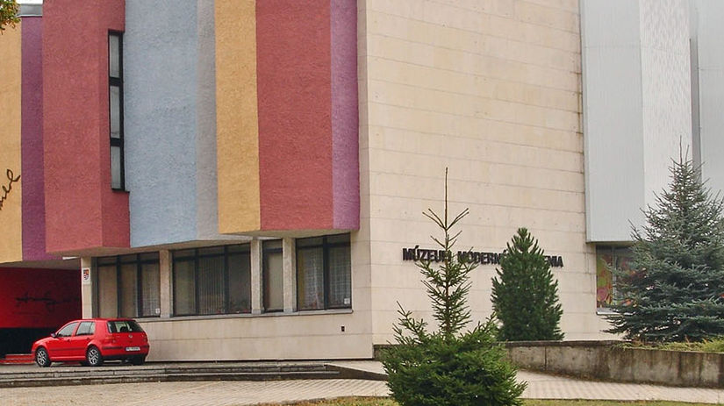
Zaujímavosti
Bol dominantný v 60. rokoch 20. storočia.
Mal centrá v Londýne a New Yorku
Bol ovplyvnený populárnou kultúrou a inspirovaný veľkomestskou kultúrou
Pop art je skratka pre Popular art
Muzeum popartu v zilinskom kraji (mozno bb nbfgdgdfg)

Slide 9
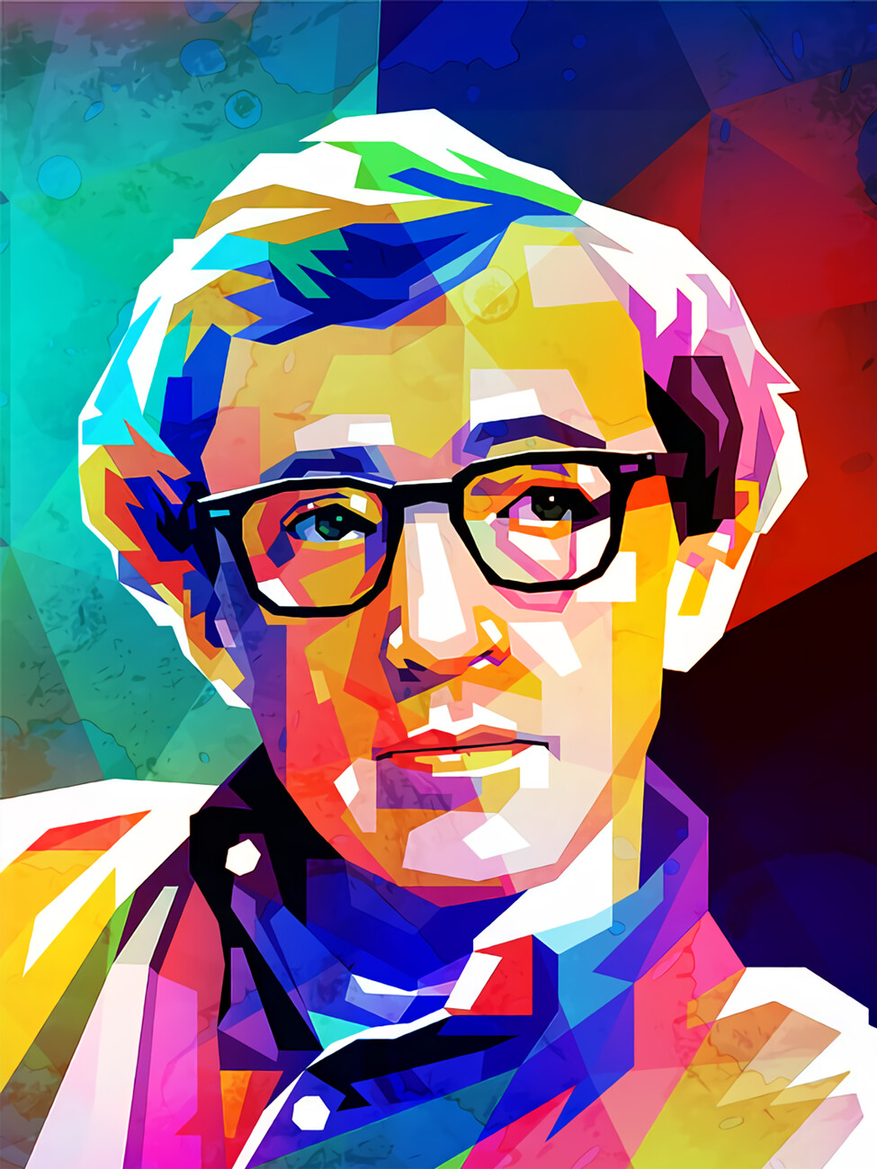
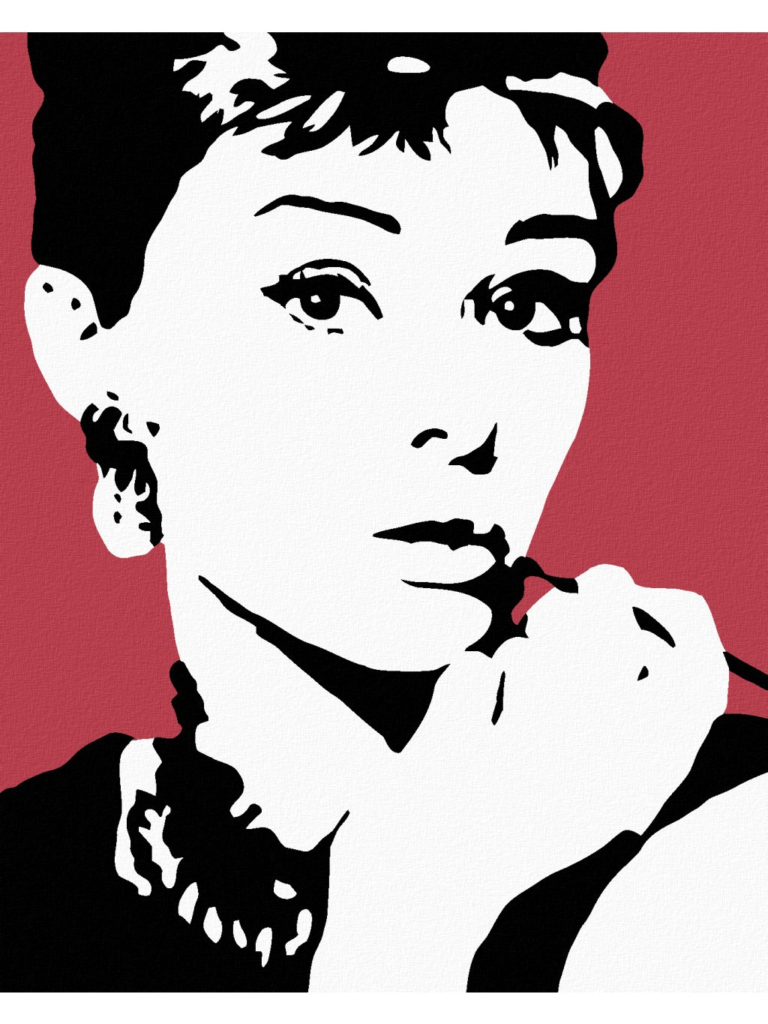


Príklady Pop artu

Slide 10
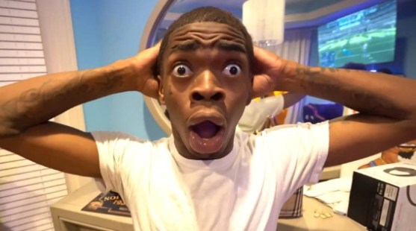
Thanks now lemme fuck enjoy life!1! :D

